Slide 1
TRANSFERÊNCIA DE ARQUIVO FÍSICO

Slide 2
Sobre: O Madrona Sociedade de Advogados é um escritório de advocacia especializado em advocacia empresarial, operações de fusões e aquisições, mercado de capitais, direito financeiro e infraestrutura, além de forte atuação nas áreas tributária, imobiliária, contencioso cível e trabalhista.

Slide 3
Problema: Transferência de arquivo deslizante com aproximadamente 4.000 mil pastas de processos após reforma do edifício.

Slide 4
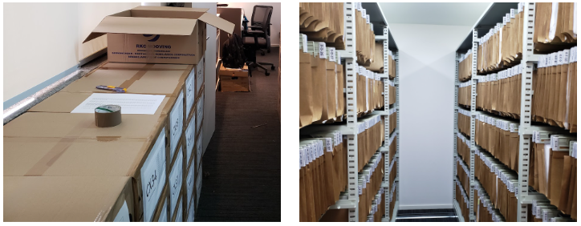

Slide 5
Solução: Elaboração de plano de contingência, inventário do arquivo, desmontagem do arquivo deslizante, encaixotamento das pastas, etiquetagem, manuseio das caixas, montagem do arquivo deslizante, desencaixotamento das pastas e arquivamento das pastas.

Slide 6
